Slide 1
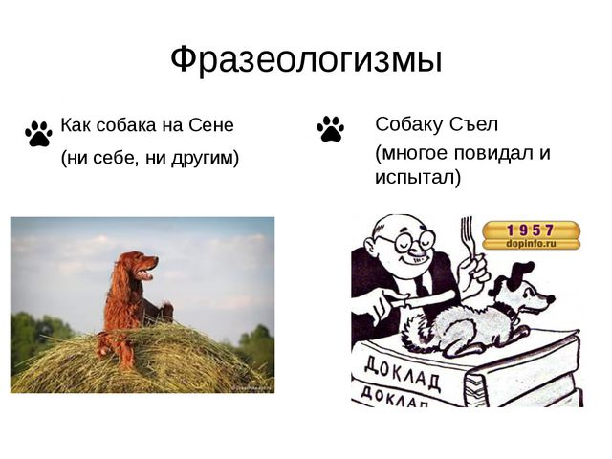
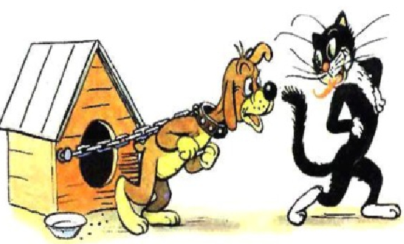
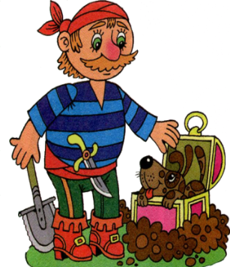

«Собака – друг или враг?»
Подготовили: Матвеева Юлия, ученица 7 класса,
Диденко Артем, ученик 8 класса
Руководители: Щипцова А.В., Кудинова Ю.Р.,
учителя русского языка и
литературы

Slide 2




Предмет исследования:
Предметом исследования
этой работы являются
русские фразеологизмы,
в состав которых входят
лексические компоненты
со словом «собака».
Предмет
исследования:

Slide 3
Цель исследования:
выяснить, каких фразеологизмов
о собаке
(положительных или отрицательных)
в русском языке больше.
Цель
исследования:

Slide 4
Задачи исследования:
Выделить фразеологизмы,
в состав которых входят лексические
компоненты со словом «собака».
2.Проанализировать найденные
фразеологизмы по происхождению.
3. Охарактеризовать категории
фразеологизмов .
Задачи
исследования:
4. Сделать вывод, каких фразеологизмов
о собаках (положительных или отрицательных)
в русском языке больше.

Slide 5
Лексическое значение:
собака:
‛четвероногое прирученное или домашнее
животное, издающее характерные звуки
(лай) и служащее человеку в до­машнем
быту, преимущественно для охраны
иму­щества, на охоте для отыскивания и
преследования зверя или птицы.
Сторожевая собака’.
Толковый
словарь

Slide 6


Источники
информации:

Slide 7
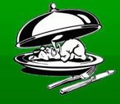

Группы фразеологизмов:
Позитивные: | Негативные | Понятно-непонятные | Фразеологизмы по аналогии
щенячьи нежности; собачья преданность; собака - друг человека; четвероногий друг; заживает как на собаке | псу под хвост; любить как собака палку; пес с тобой ; как собаке пятая нога; на охоту идти - собак кормить; злой как собака; чушь собачья; собаке - собачья смерть | как собак нерезаных; на этом собаку съел; вешать всех собак; где собака зарыта | облаять; как с цепи сорвался; насобачиться; собака лает, ветер носит; ходить на задних лапках

Slide 8
Исх 11:7 ...ни на человека, ни на скот
не пошевелит пес языком своим
Суд 7:5 ...кто будет лакать воду языком
своим, как лакает пес
2Цар 16:9 ...зачем злословит этот
мертвый пес
господина моего царя
4Цар 8:13 ...пес [мертвый], чтобы мог
сделать такое большое дело?
Притч 26:11 ...Как пес возвращается
на блевотину свою
2Пет 2:22 ...пес возвращается
на свою блевотину
Иудф 11:19 ...и пес не пошевелит
против тебя языком своим.
Обратимся
к
Библии

Slide 9
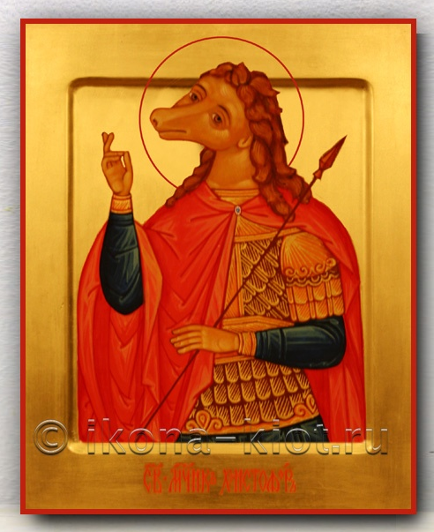
Святой
Христофор
Псеглавец

Slide 10


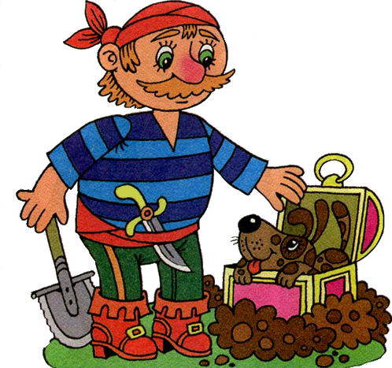
Вот где собака зарыта
Эта фраза родилась в среде кладоискателей.
Они верили, что клад охраняет так называемая нечистая сила, и старались в разговоре избегать прямого упоминания цели своих поисков, а потому говорили о некоем черном псе или собаке, условно называя так клад. Поэтому выражение «вот где собака зарыта» буквально означает «вот где клад».

Slide 11
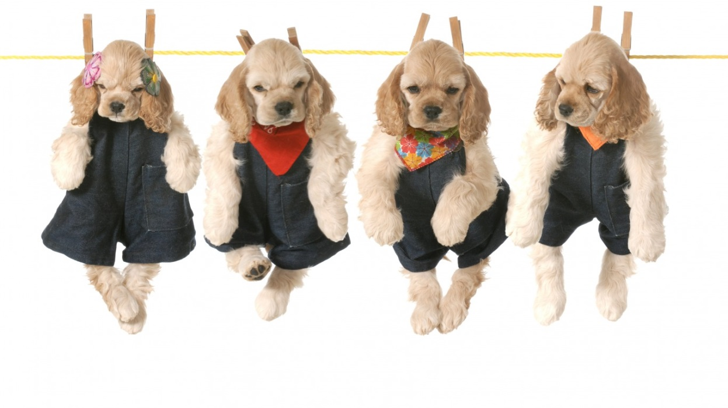
На него вешают всех собак
Первая версия происхождения этого фразеологизма имеет арабские корни. Слово собака – в арабском языке используется как служебное слово со значением предшествование или обгон. Ключевое слово в этом выражении — «вешать» оно созвучно с восточным «вишайат», что в переводе означает клевету, в сочетании с собакой дает нам нечто похожее на наше слово клевета, или навет.

Slide 12
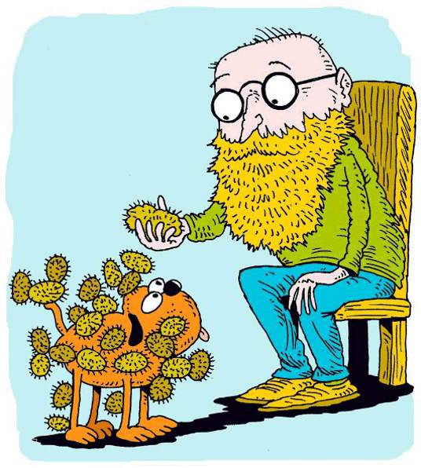
На него вешают всех собак
Вторая версия имеет славянские корни. Лингвисты, сторонники этой версии предлагают не ходить так далеко, а вернуться, так сказать, к корням. По словам культуролога Анастасии Мелехиной собаками в просторечии называют репейник. До сих пор приехав в какую-нибудь дальнюю глухомань, можно услышать от пожилого человека: «Ого, сколько собак на себя нацеплял». В далекие языческие времена, во времена суеверий наши предки считали репейник отличным средством для наведения порчи на врагов.

Slide 13
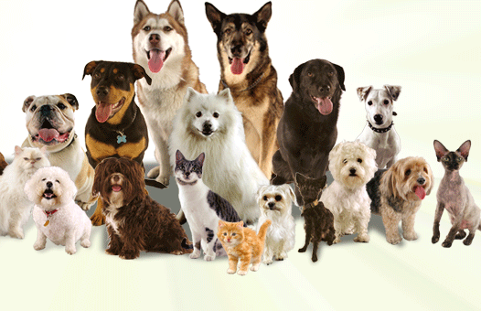
Почему чушь – собачья? Каких только предположений не высказывается на этот счет! По мнению одних, чушь собачья – это лай без причины, то есть – просто собачья брехня. А может, – задаются вопросом другие, – мы называем собачий лай чушью, потому что собаки, перелаиваясь, понимают, о чем речь, а мы – нет? Кроме того, когда одновременно лают собаки разных мастей и пород, получается нечто нечленораздельное – звуковой ералаш, опять-таки – чушь.
А еще известно, что собаками в Древней Руси называли иноверцев, людей с чуждым, непонятным для православных сознанием, потому и чужая, непонятная речь получила определение: собачья чушь (а слово чушь, по этой версии, происходит от чужь – «нечто чуждое»).
Чушь собачья

Slide 14
Фразеологизмы о собаках в литературе
- Его в Саратове каждая собака знает, - сказал приказчик. – Извольте писать,ваше превосходительство, в город Саратов, стало быть…» (А.П. Чехов. «Лошадиная фамилия»)
- Главная ведь штука в чем? Когда кого любишь, никакими силами никто не заставит тебя верить, что может не любить тебя тот, кого ты любишь. И вот тут-то, Чанг, и зарыта собака! (И.А. Бунин. «Сны Чанга»)
- Сейчас пришел с вод, устал, как собака (В. Белинский. Письмо Д. П. Иванову).
- Его знали в лицо и пристав, и охранники, да и каждая собака в Москве (А. Н. Толстой. «Встреча»).
- Два года вдохновенья псу под хвост (Г. Николаева. «Талант»).
- Ну, что ты врешь? Кто мне кланяется? У меня там (в Петербурге) ни одной собаки знакомой нет (В. Слепцов. «Трудное время»).
- Вот она жила с фельдшером как кошка с собакой, и для неё праздник, если его уволят (А.П. Чехов. Неприятность).
Бух в ноги «простите, мол, грешного». Хоть и люблю его, как собака палку, ну
да пусть подавится моим поклоном (Н. Лейкин. «Ненывающие россияне»).
— И на кой мне черт вас в роту прислали? Нужны вы мне как собаке пятая нога. (А.И.Куприн, «Поединок»).

Slide 15
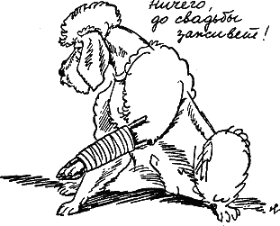
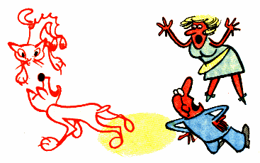
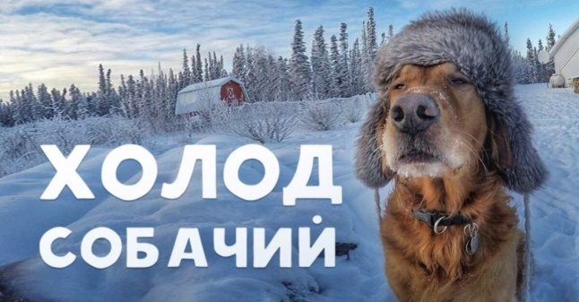
Соцопрос: «Знаем ли мы фразеологизмы о собаках?»
Жить как кошка с собакой
Знают что такое фразеологизмы – 56
понятия что такое фразеологизмы-зоонимы – 2%
для чего нужны фразеологизмы – 48%

Slide 16
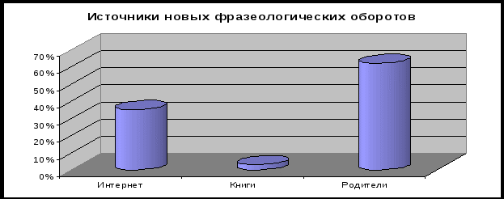
источники
новых
фразеологизмов
Где ты
используешь
фразеологизмы?
В речи – 32%
В сочинениях – 56%
Нигде – 12%

Slide 17
В речи – 32%
В сочинениях – 56%
Нигде – 12%
Где ты
используешь
фразеологизмы?

Slide 18
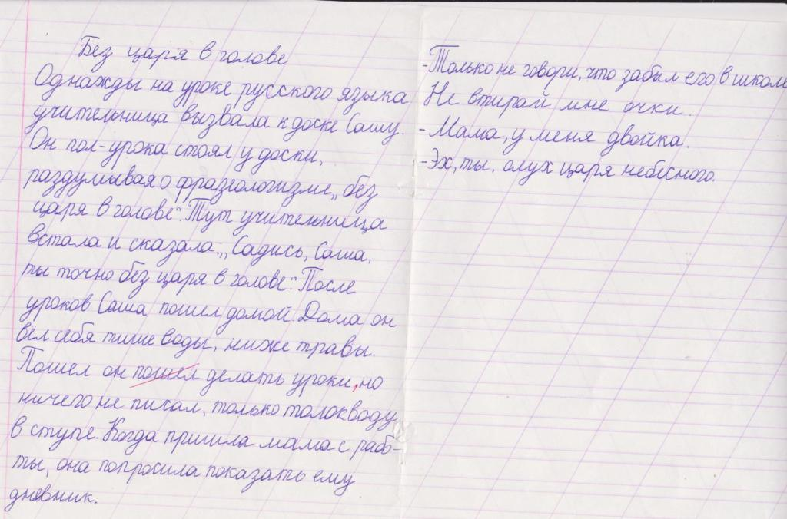
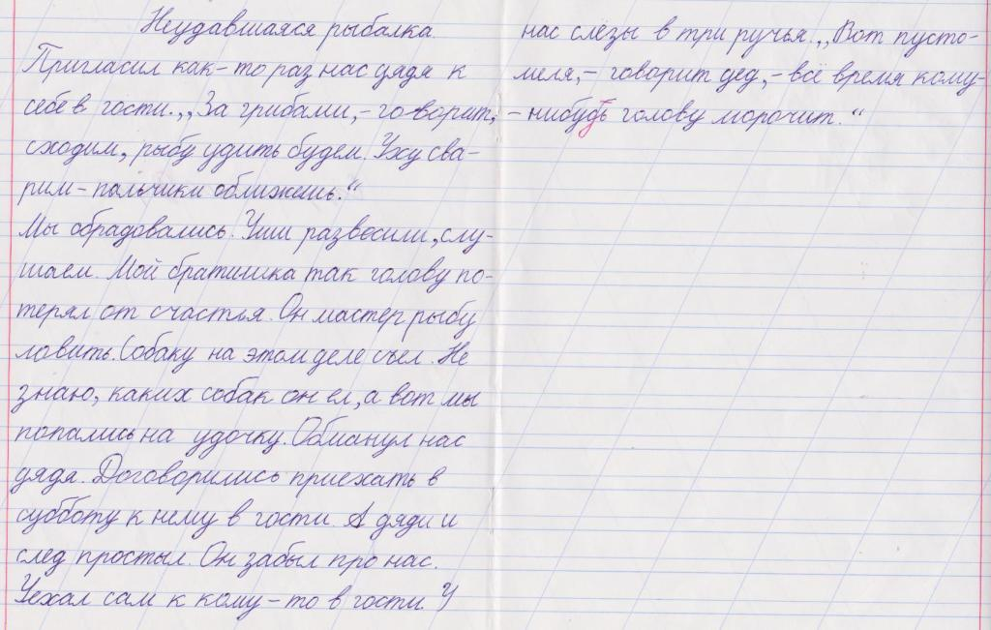
Творческая
работа

Slide 19
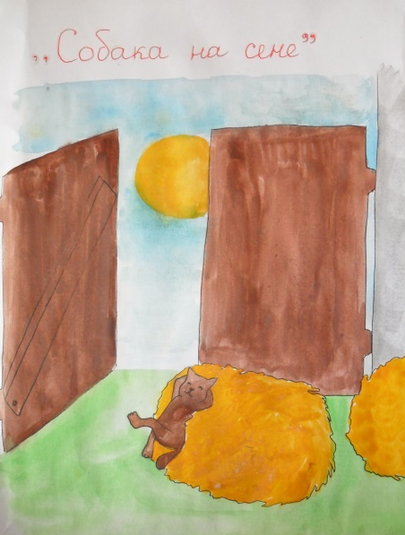
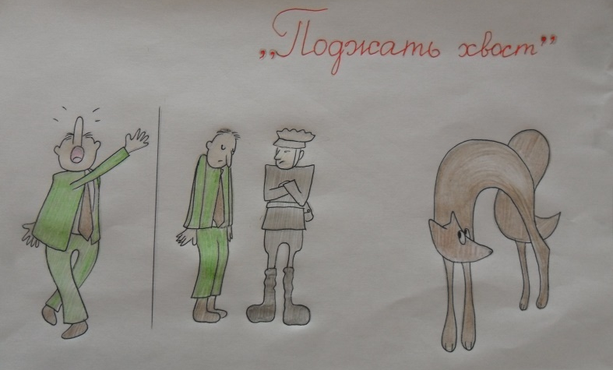
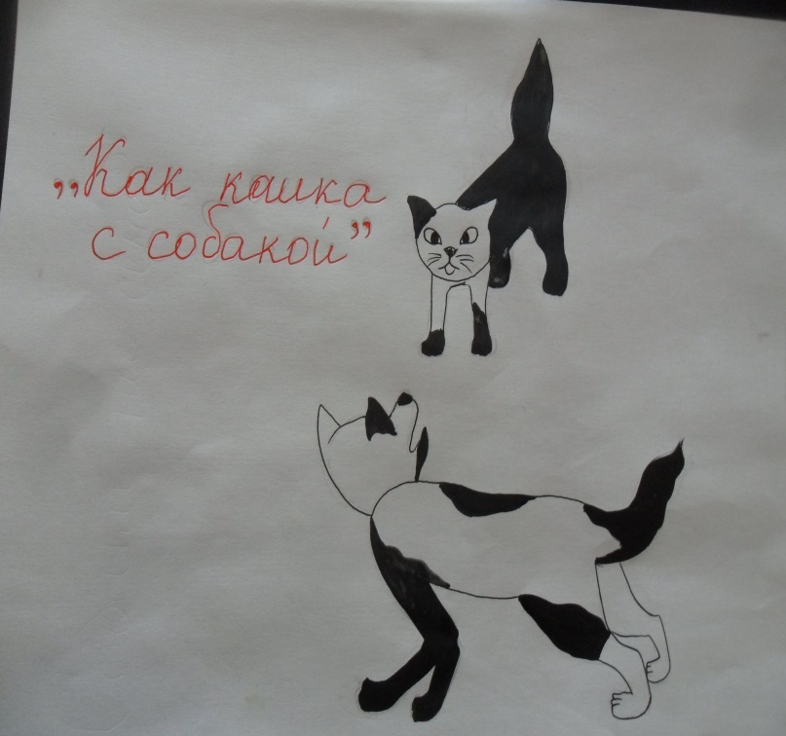
Творческая
работа

Slide 20


Выводы:
На сегодняшний день
большинство фразеологизмов
о собаках
имеет негативное значение.
Но несмотря на древние высказывания,
собака – самый верный,
добрый друг человека.
А позитивные фразеологизмы
еще родятся в нашем богатом языке.

Slide 21

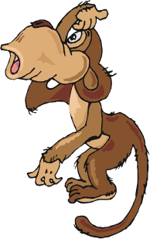


Спасибо за внимание!

